Slide 1
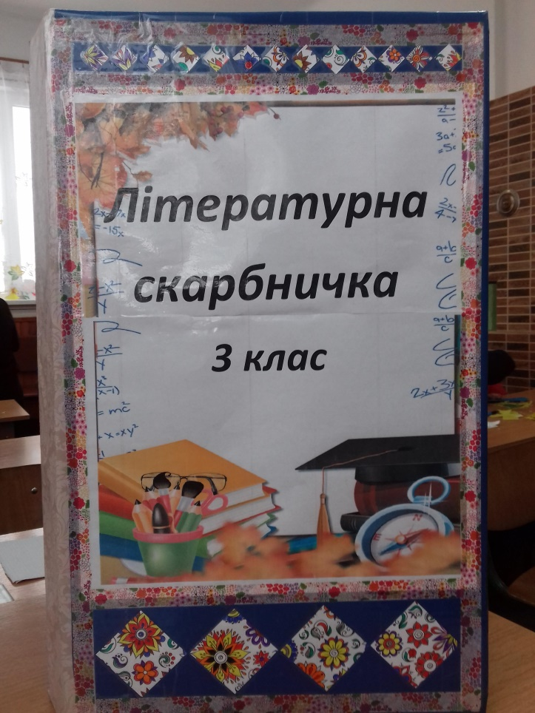
Проект Леп-бук «Літературна скарбничка 3 клас»
Підготували учні 3 класу Ясінянської ЗОШ 1 ст.№4
Класний керівник: Біланюк М.Іл.

Slide 2
Відкритий урок «Добре слово»
2018 року ми відзначаємо 100-річний ювілей відомого українського педагога, письменника, казкаря Василя Олександровича Сухомлинського

Slide 3
Добрі слова – це сади. Добрі слова – це коріння. Добрі думки – квіти. Добрі справи – плоди.
Мета: ознайомити учнів з життям і творчістю В.О.Сухомлинського; вдосконалювати навички свідомого виразного читання; розвивати прагнення самостійного творчого сприйняття й осмислення навколишнього світу; виховувати доброту, щирість, чуйність, милосердя

Slide 4
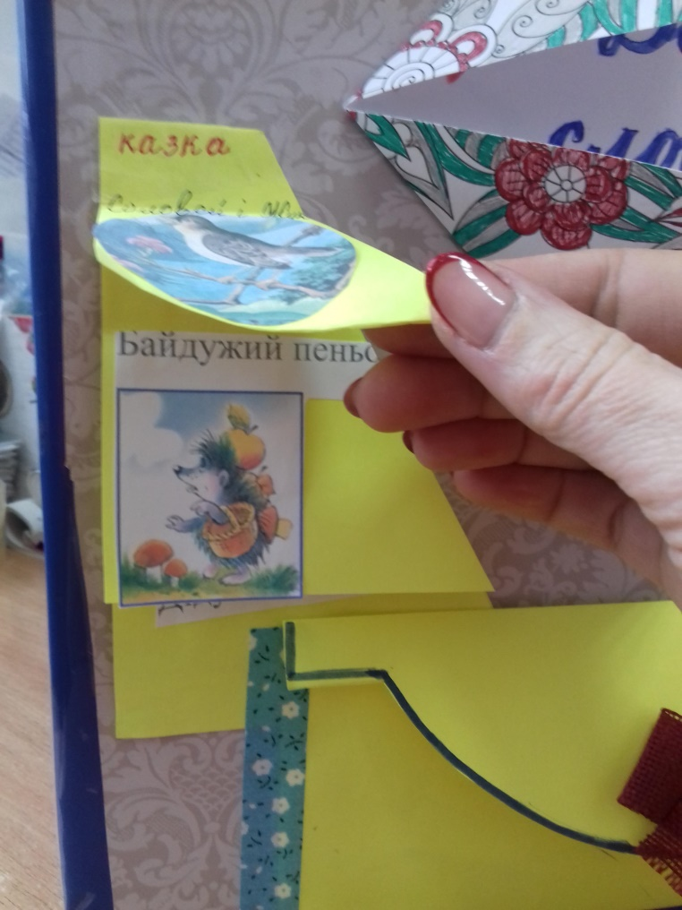
Робота груп «Казка», «Оповідання»

Slide 5
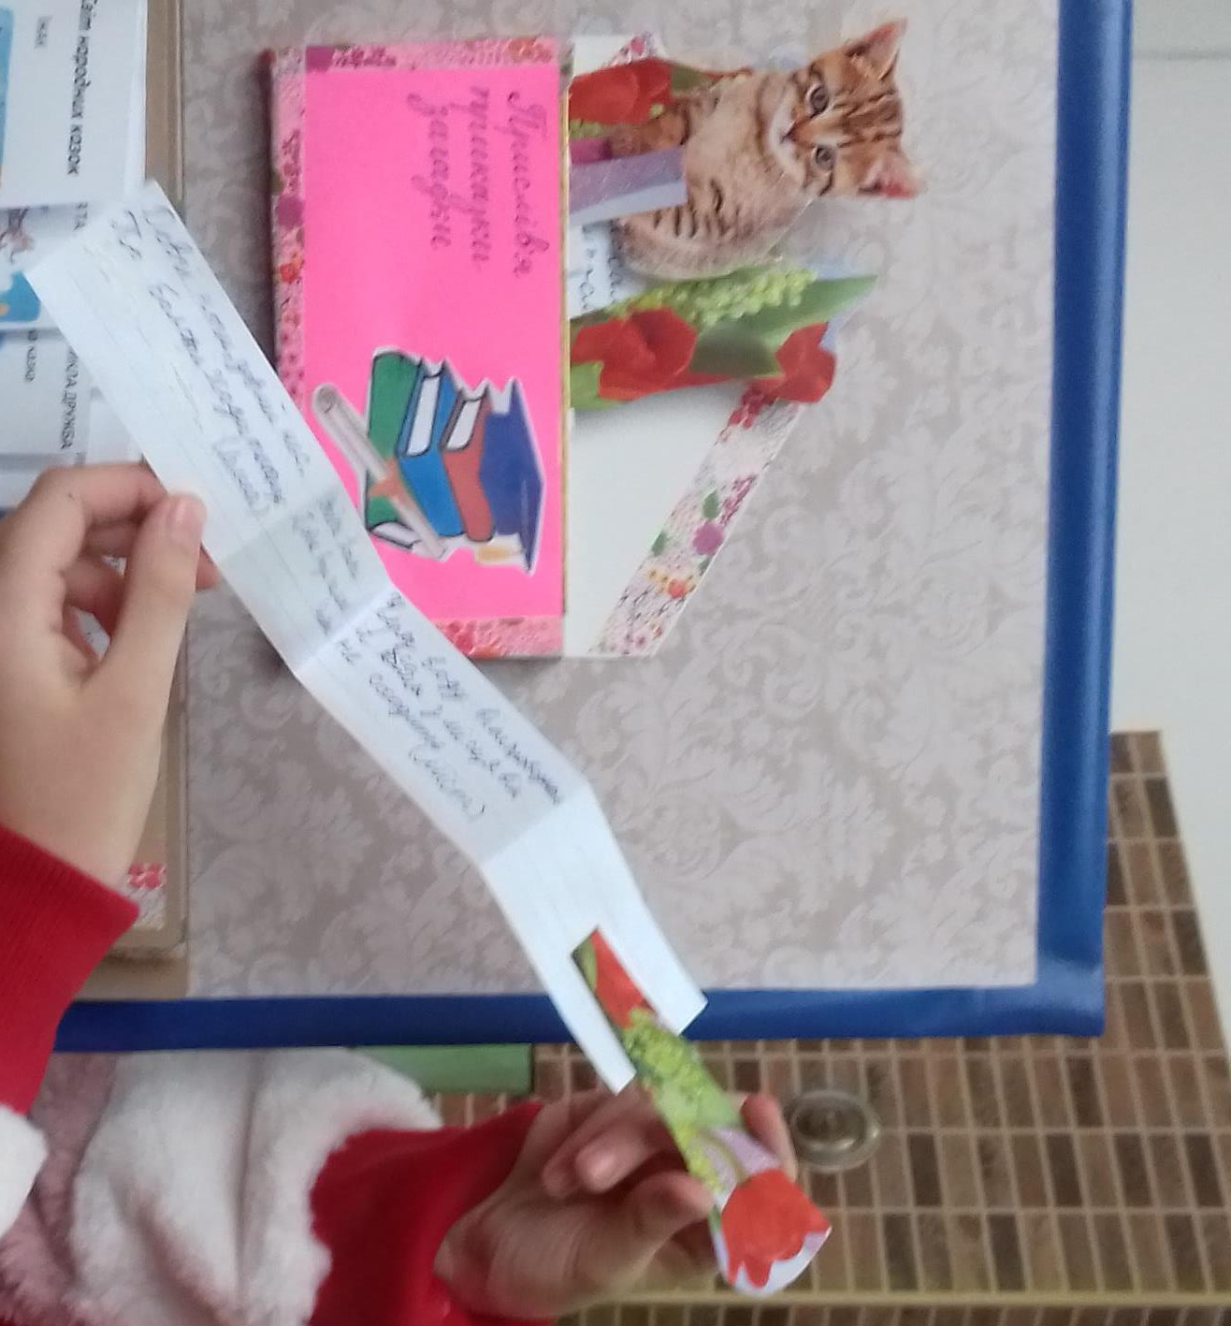
Прислів‘я, приказки, загадки

Slide 6
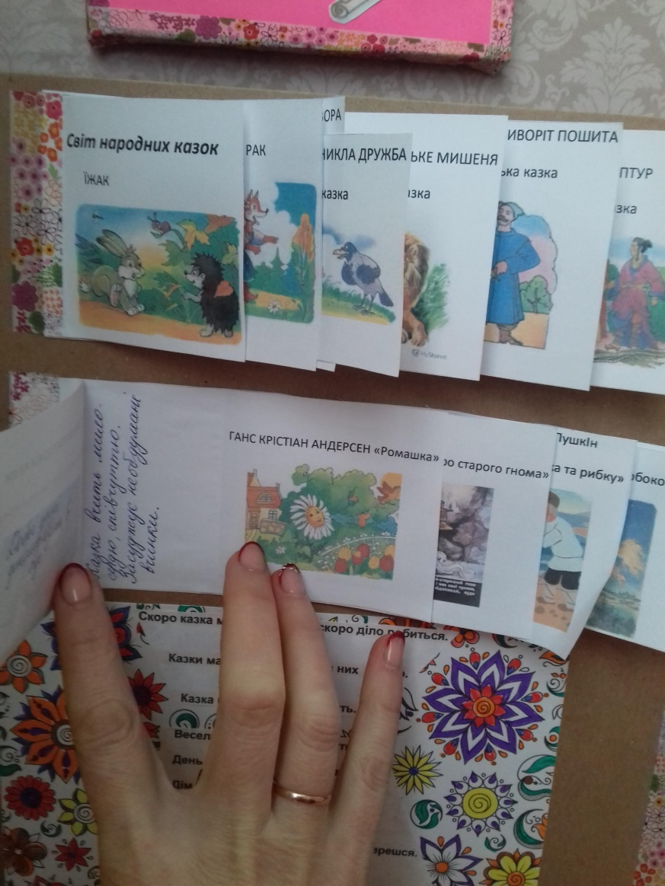
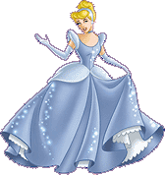
Теми «Світ народних казок», «Світ літературних казок»

Slide 7
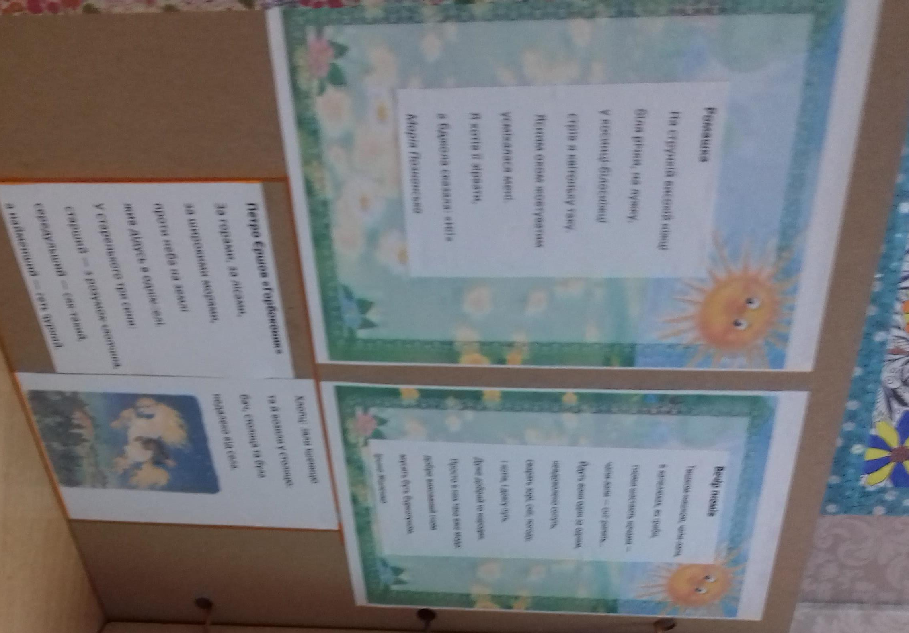
Матеріал, який вчимо напам‘ять

Slide 8
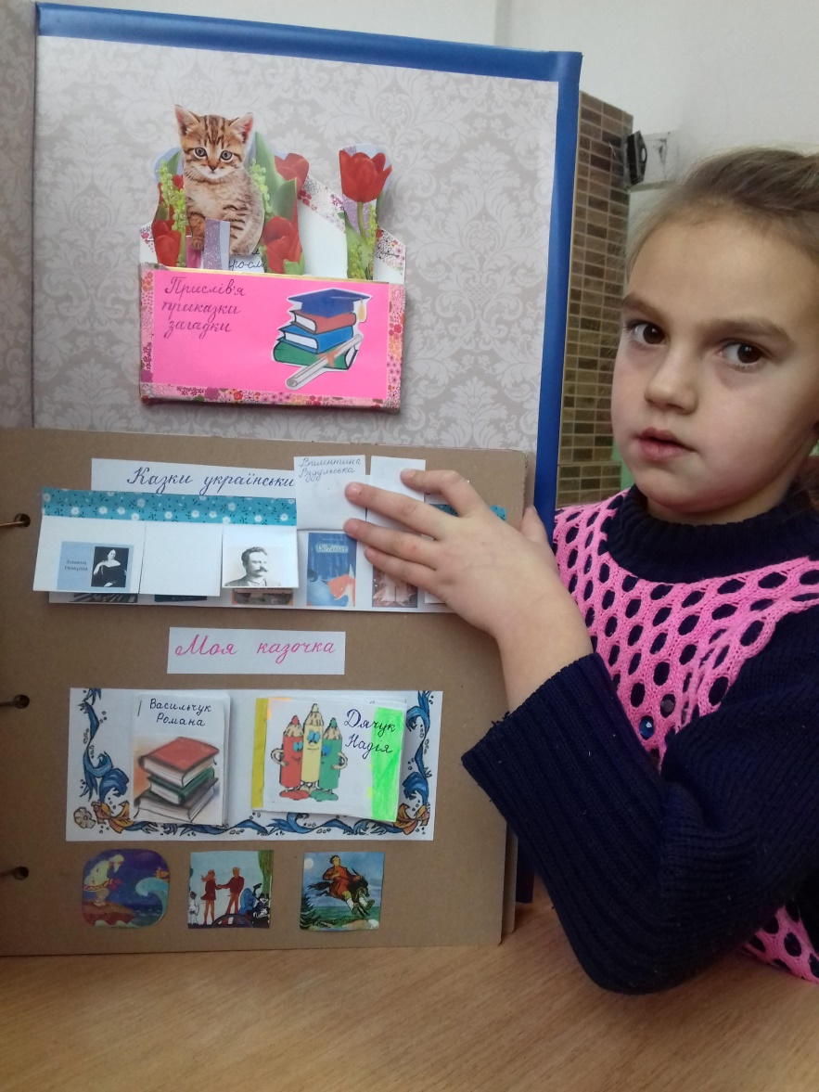
Казки українських письменників

Slide 9
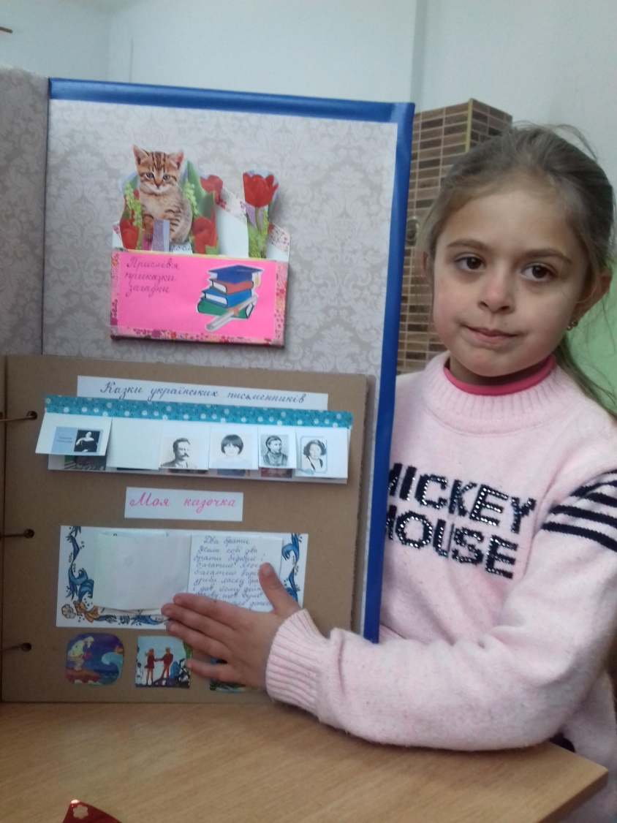
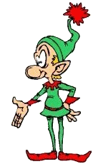
Казки учнів

Slide 10
Улюблені твори Т.Г.Шевченка

Slide 11
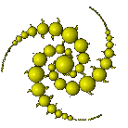
Зимонька святкова

